Slide 1
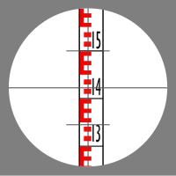
Landmeten en waterpassen

Slide 2
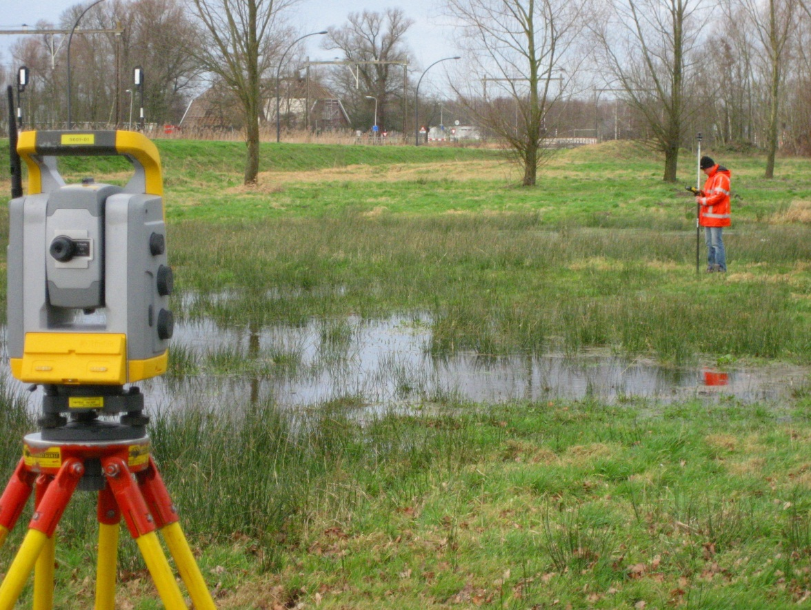
Landmeten is:
Metingen verrichten in het terrein
Vastleggen van de resultaten

Slide 3
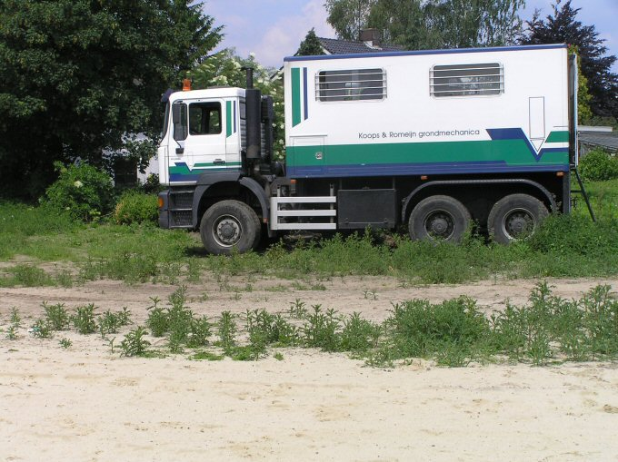
sonderen

Slide 4
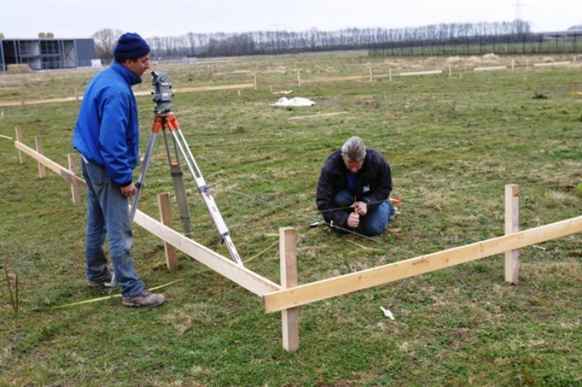
Uitzetten is:
Overbrengen van gegevens van een kaart naar het terrein

Slide 5
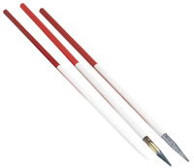
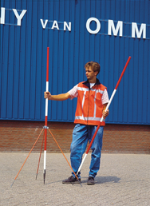
Jalon

Slide 6
Lijnen uitzetten
vooruitzichten

Slide 7
Lijnen uitzetten
tussenzichten
Tussen zichten is nauwkeuriger

Slide 8
Lijnen uitzetten
Bepalen snijpunt van twee meetlijnen
Met 3 personen kun je het snijpunt van 2 lijnen bepalen

Slide 9


jalonrichter

Slide 10
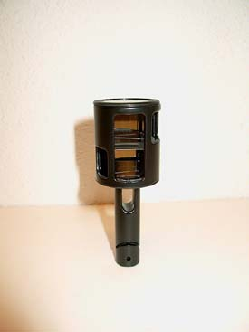
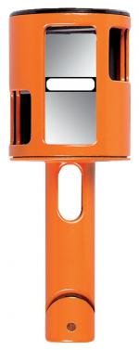
Prisma

Slide 11

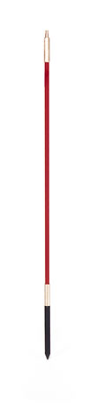
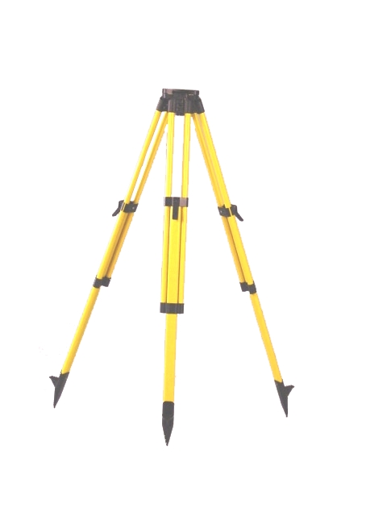
Statief en loodstaaf

Slide 12
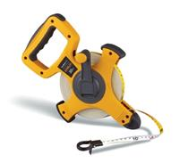
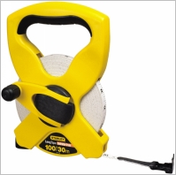
Meetband

Slide 13
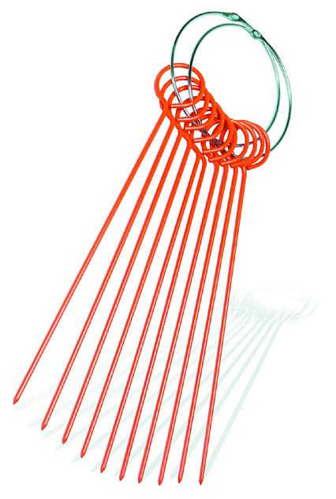
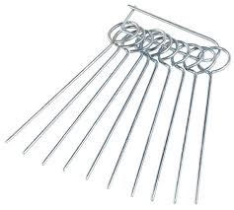
Meetpennen

Slide 14
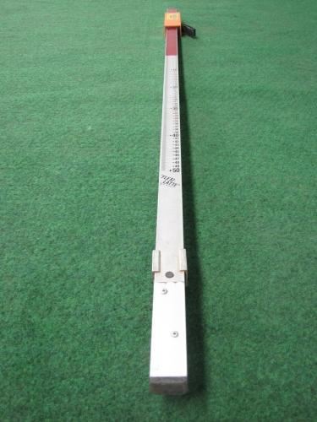
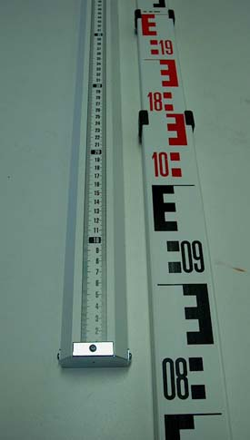
Baak

Slide 15
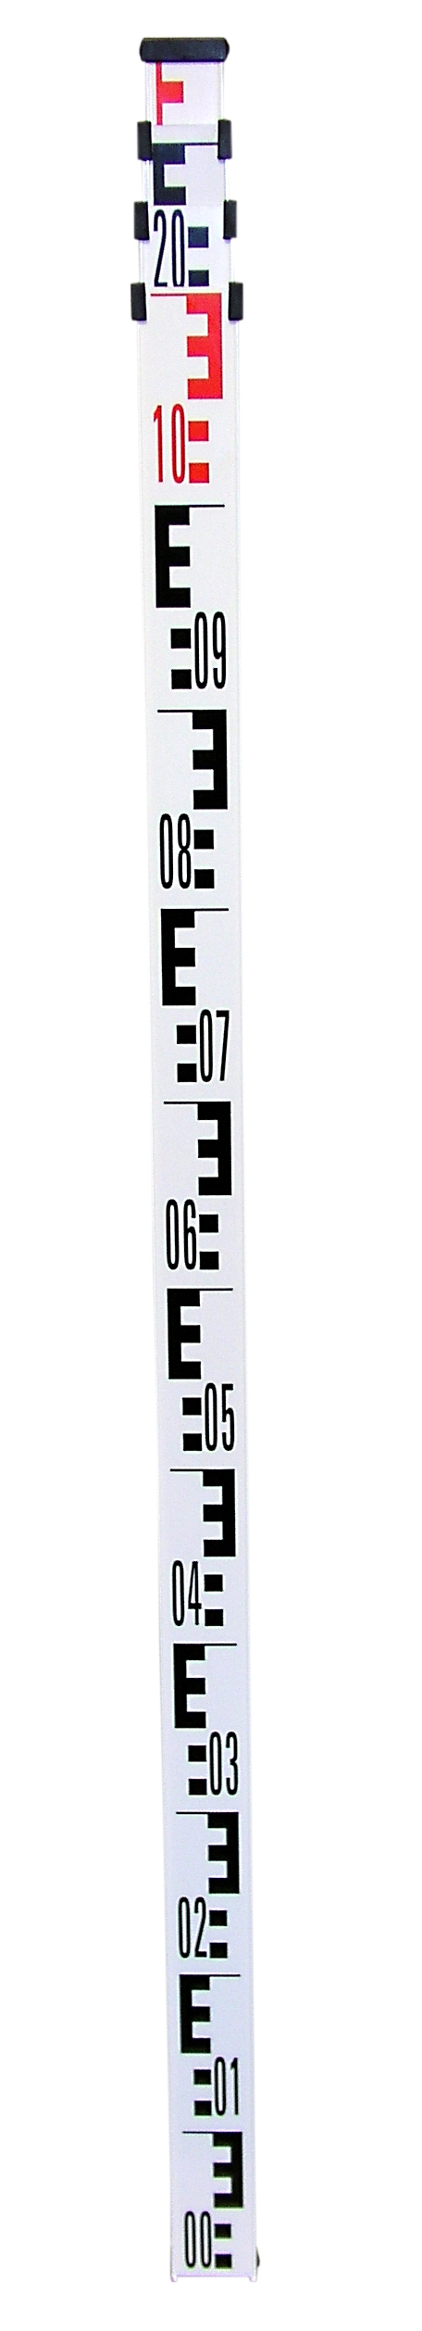

Baak
Is een meetlat van meestal 3 meter
Of een uitschuifbare

Slide 16
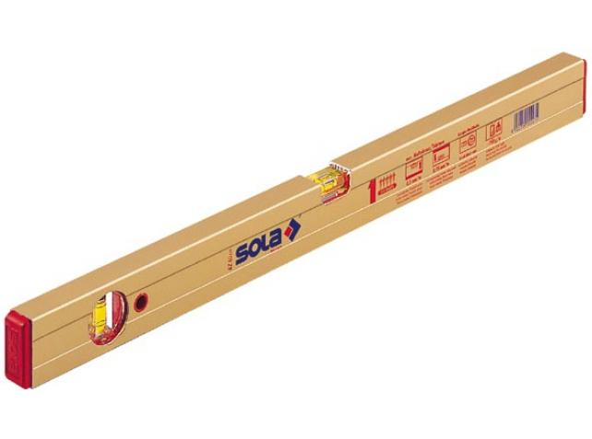
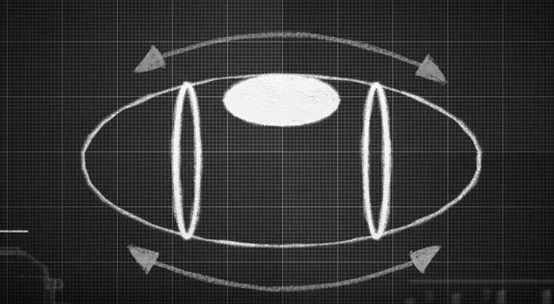
Libel = tonvormig

Slide 17
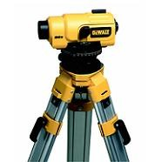
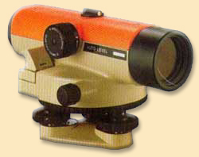
Waterpastoestel
Klik uitleg waterpastoestel

Slide 18
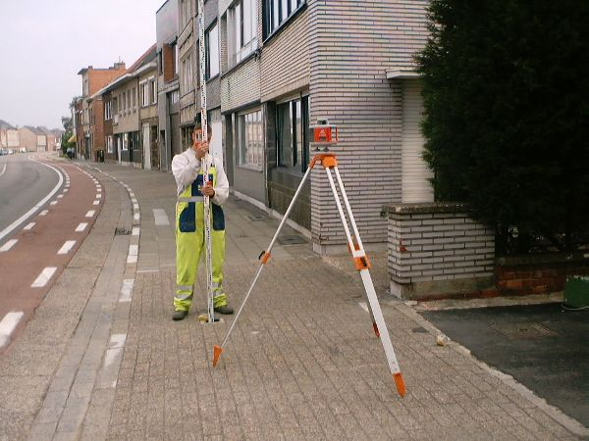

Slide 19
Dit zie je dan

Slide 20
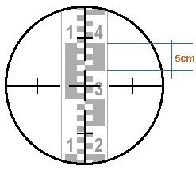
Welke hoogte lees je hier af?

Slide 21
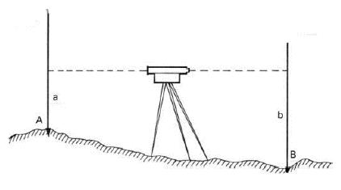

Slide 22
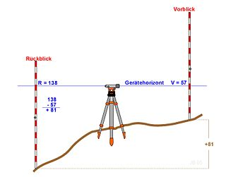

Slide 23
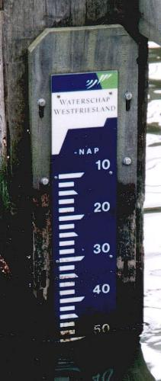

Slide 24
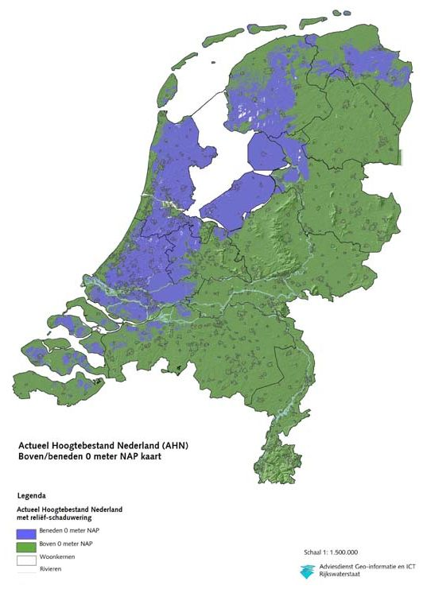

Slide 25
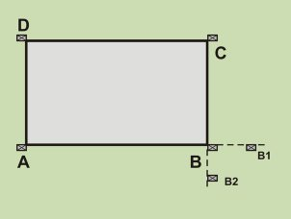
Verklikken

Slide 26
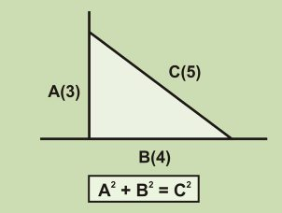
Haakse hoeken uitzetten 3-4-5 steek

Slide 27
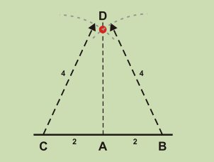
Haakse hoeken uitzetten
Omcirkel methode

Slide 28
Haakse hoek uitzetten
Met een prisma

Slide 29
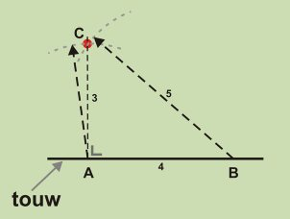
Haakse hoeken uitzetten

Slide 30
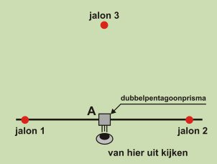
Haakse hoeken uitzetten
klik pentagoon prisma

Slide 31
Haakse hoeken uitzetten

Slide 32
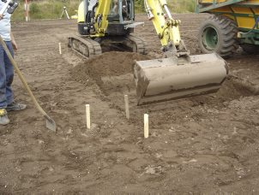
Verklikken van piketten

Slide 33
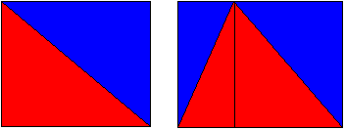
Lengte x breedte x 0,5 of l x b delen door 2

Slide 34
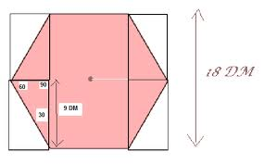
Oppervlakte uitrekenen

Slide 35
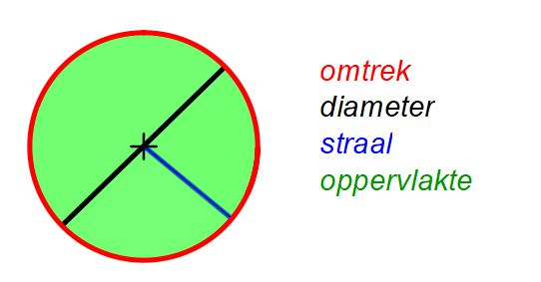
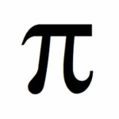
Oppervlakte van een cirkel is:
r = straal
pi = 3,14
pi x r^{2 of x} x r x r

Slide 36
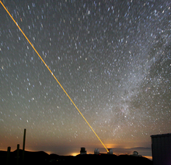
Ook dit is een laserstraal

Slide 37
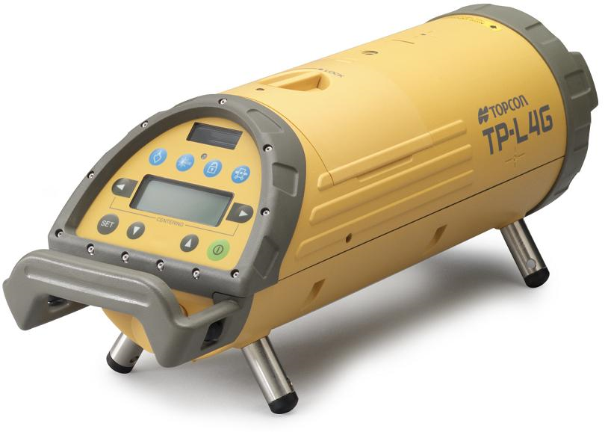
rioolbuis leggen - lijnlaser
Zichtbare (rode) straal

Slide 38
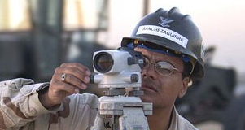

Laser op bouwterrein
Bij het gebruik van een laser moet je bedacht zijn op:
Weerspiegeling in (grote) ramen
Niet met waterpastoestel in laserstraal kijken

Slide 39
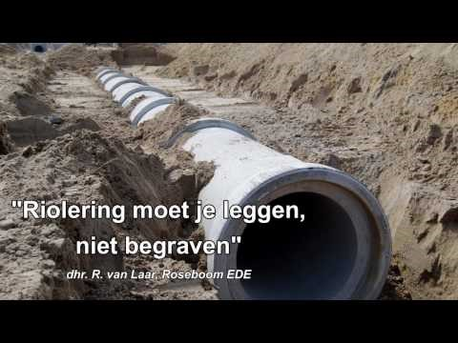
klik

Slide 40
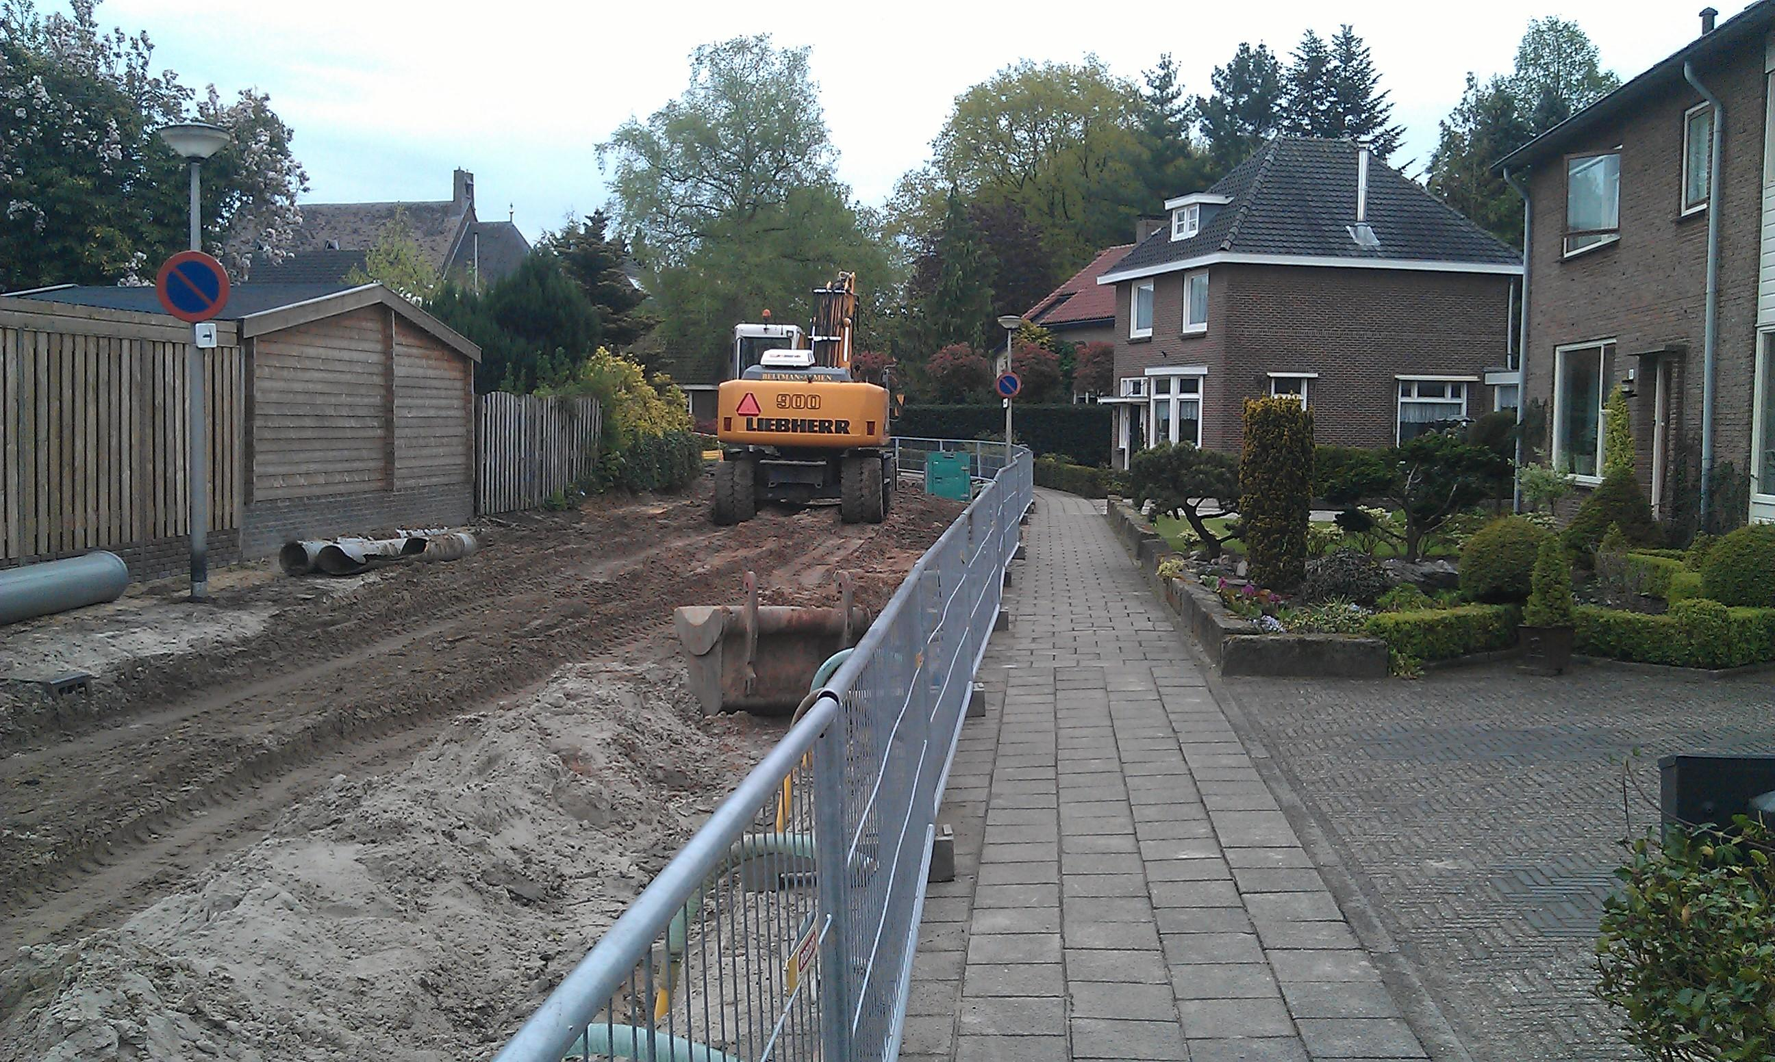
Extra – riool renoveren

Slide 41
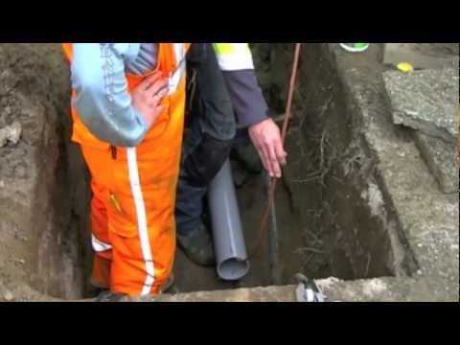

Slide 42
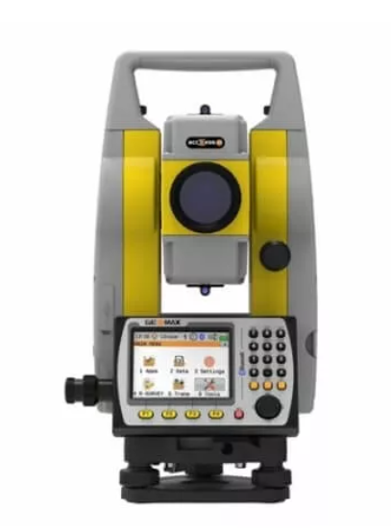
Dit is een Total station
Wordt gebruikt op bouwterreinen
voor het meten van hoogte en
afstanden en hoeken.
Het werkt samen met een teken
programma op de computer.

